Slide 1
Download Mannschafts- und Hallenpläne
Stand Januar 2024

Slide 2
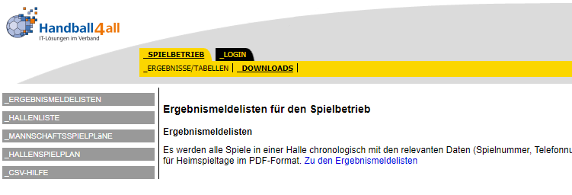
Über den folgenden Link kommt man zur gewünschten Seite:
https://spo.handball4all.de/misc/page.php?m=114&page=34
In dieser Übersicht den Punkt „Downloads“ wählen
Notes:
Dieser Punkt muss ggf. einmal bestätigt werden.

Slide 3
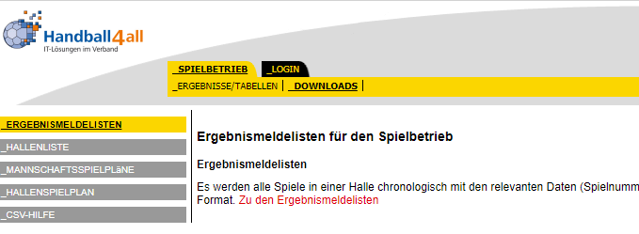
Ergebnismeldelisten
Falls eine manuelle Erfassung und Meldung der Spielergebnisse notwendig ist, kann man diese Hilfe verwenden.
Ergebnismeldeliste auswählen und „Zu den Ergebnismeldelisten“ anklicken
Notes:
Dieser Punkt muss ggf. einmal bestätigt werden.

Slide 4
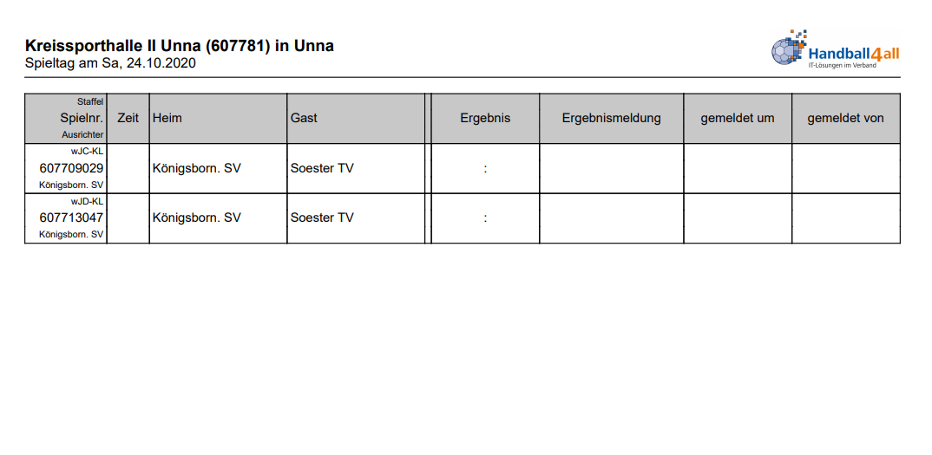
Ergebnismeldelisten
Notes:
Dieser Punkt muss ggf. einmal bestätigt werden.

Slide 5
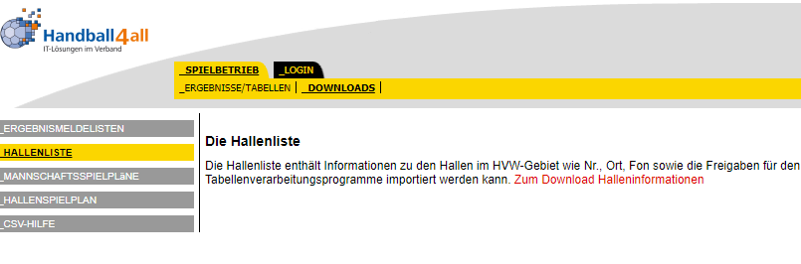
Hallenlisten
Übersicht über ALLE im System angelegten Sporthallen:
Hallenliste auswählen und „Zum Download Halleninformationen“ anklicken
Notes:
Dieser Punkt muss ggf. einmal bestätigt werden.

Slide 6
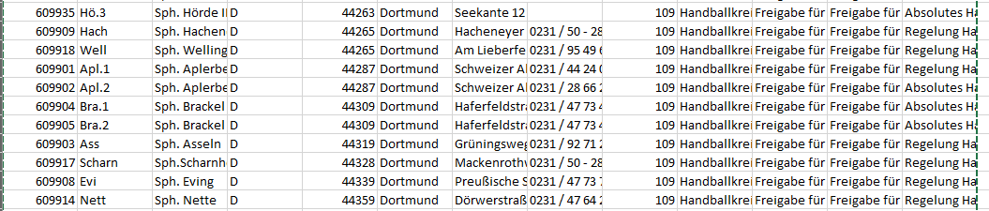
Hallenliste
Notes:
Dieser Punkt muss ggf. einmal bestätigt werden.

Slide 7
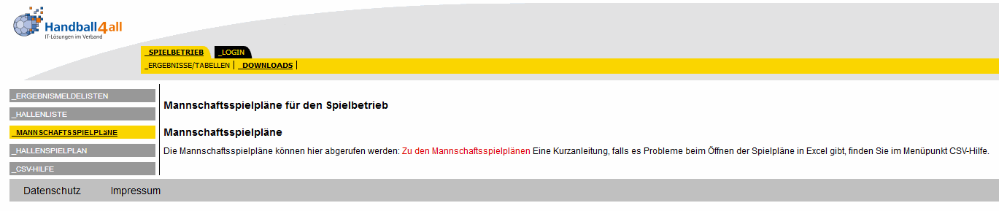
Zu den Mannschaftsspielplänen gelangt man über das Menü und dem anschließenden Link „Zu den Mannschaftsspielplänen“
Notes:
Dieser Punkt muss ggf. einmal bestätigt werden.

Slide 8
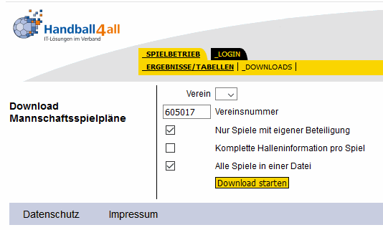
Nach Eingabe der Vereinsnummer und Einstellung der Parameter, erhält man eine ZIP-Datei mit dem Name des Vereins. In dieser ist eine CSV-Datei mit den Spielplänen.
Notes:
Dieser Punkt muss ggf. einmal bestätigt werden.

Slide 9
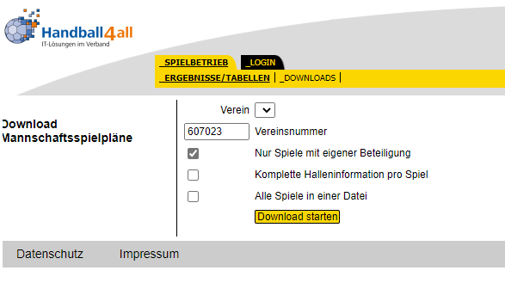
Nach Eingabe der Vereinsnummer und Einstellung des Parameters, erhält man hier für jede Mannschaft eine eigene Datei im csv-Format.
Notes:
Dieser Punkt muss ggf. einmal bestätigt werden.

Slide 10
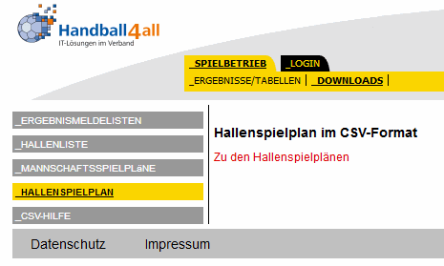
Zu den Hallenspielplänen gelangt man über das Menü und den anschließenden Link „Zu den Hallenspielplänen“
Notes:
Dieser Punkt muss ggf. einmal bestätigt werden.

Slide 11
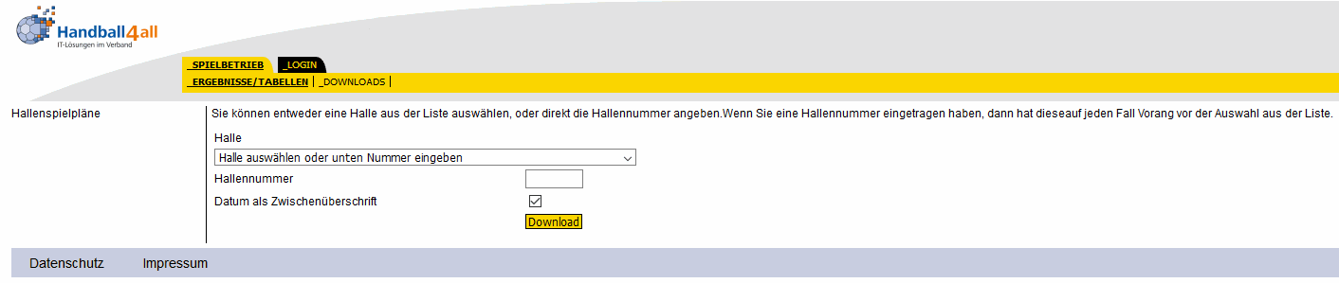
Die Sporthalle kann man über die Eingabe der Nummer oder über ein Suchfeld auswählen.
Notes:
Dieser Punkt muss ggf. einmal bestätigt werden.

Slide 12
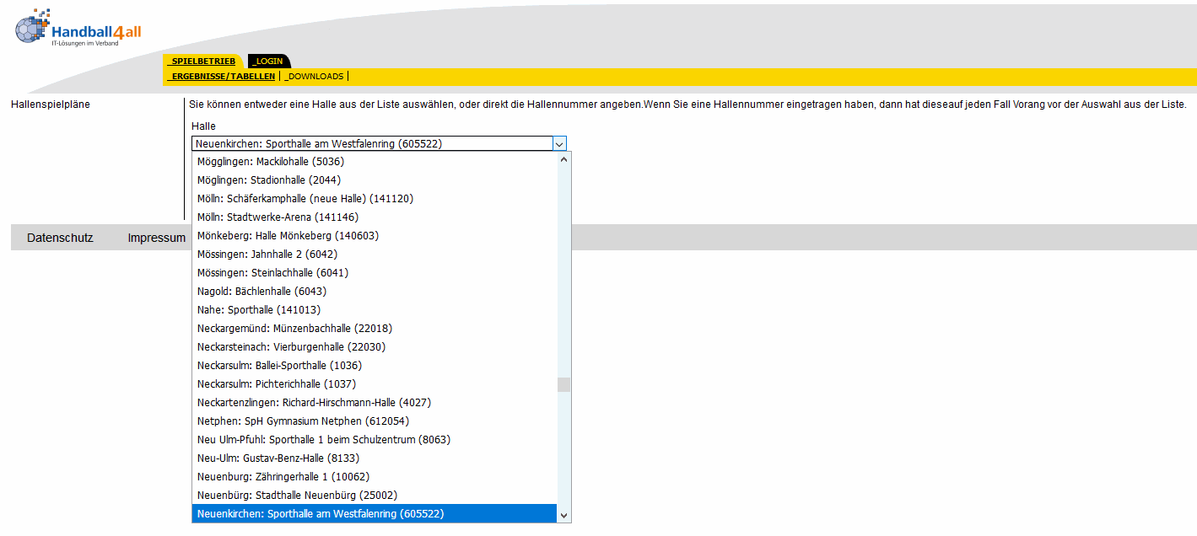
Notes:
Dieser Punkt muss ggf. einmal bestätigt werden.

Slide 13
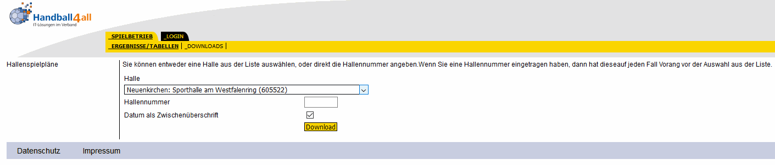
Nach Auswahl der Sporthalle und Einstellung des Parameters erhält man eine ZIP-Datei mit der Nummer und dem Namen der Sporthalle. In dieser ist eine CSV-Datei mit den Spielplänen.
Notes:
Dieser Punkt muss ggf. einmal bestätigt werden.

